Slide 1
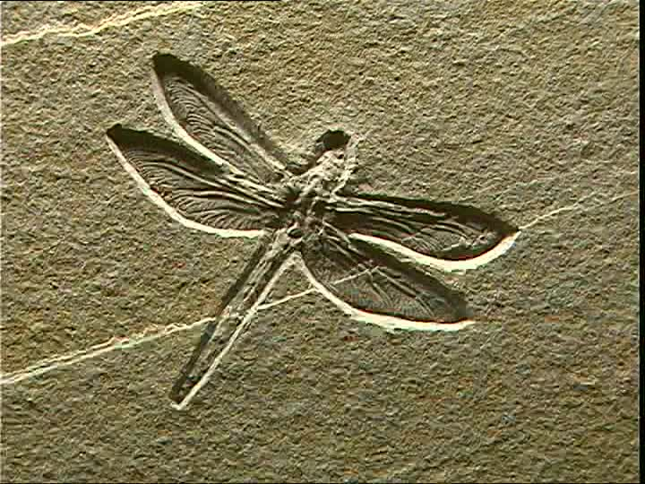
Les fossiles: des indicateurs des paléoclimats
Les fossiles apportent des renseignements sur l’environnement dans lequel les organismes ont vécu. Ils nous informent sur l’histoire de l’évolution . Les fossiles sont des traces d’organismes enfouis et conservés dans les roches. Ils témoignent des milieux de vie passés.
Le principe d’actualisme consiste à comparer les fossiles avec les êtres vivants actuels. On se base alors sur des éléments comparables (forme, épaisseur de coquille, ornementation, anatomie, analyse biochimique….) qui permettent de déterminer le milieu et le mode de vie des organismes disparus.
Grâce à ce principe, on essaye de reconstituer les paysages avec leurs climats et leurs évolutions.
Photos avec n°: Pierre Thomas Géologue – ENS Lyon
Extrait de la conférence 8/10/2015 à l’ENS de Lyon « Fête de la Science »

Slide 2
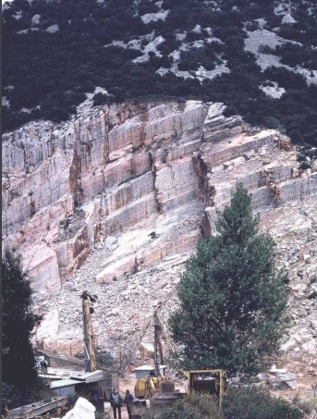
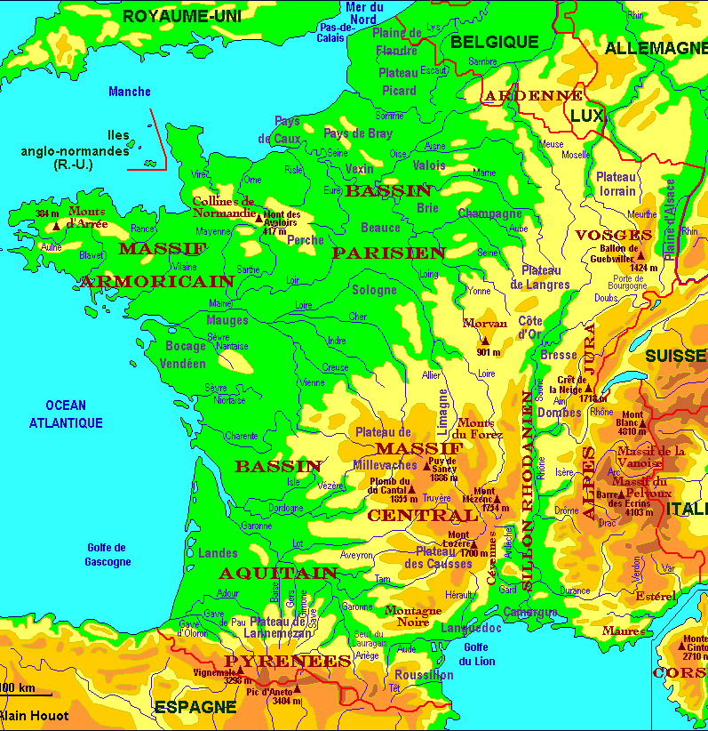
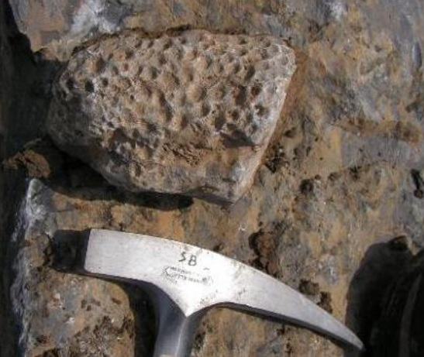
Carrière dans la Montagne noire
n°1
Roche sédimentaire avec fossiles: ère primaire => Dévonien (-365 Ma)
n°2
Notes:
Exploitation de carrière dans la Montagne Noire au sud du Massif Central – Présence de roche sédimentaire datant du Dévonien

Slide 3
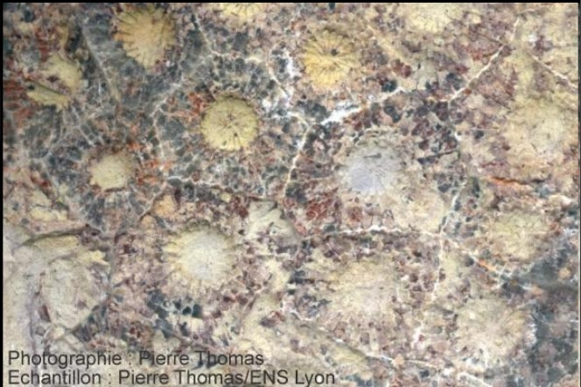
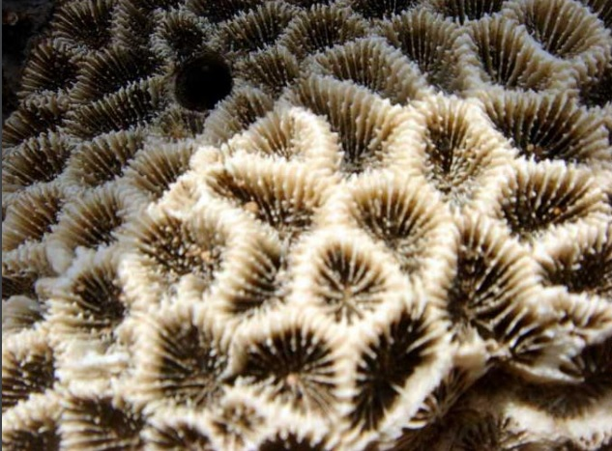
n°3
Coraux actuels (Guadeloupe)
Notes:
De plus près, cette roche présente des formes hexagonales….. Comme celles observées sur des coraux actuels.

Slide 4
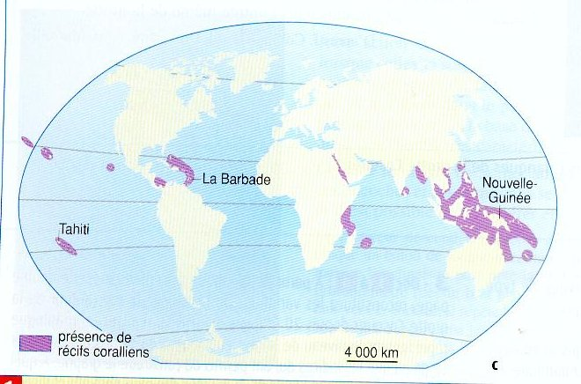
Répartition des récifs coralliens actuels
Climat de type intertropical: très chaud au Dévonien
Tropique du Cancer
Tropique du Capricorne
Notes:
Les récifs coralliens actuels=> organismes animaux caractéristiques de zones climatiques chaudes situées entre les deux tropiques: tropique du Cancer 24° N et tropique du Capricorne 24°S => zone intertropicale. Principe d’actualisme => coraux fossiles ont vécu dans les mêmes conditions

Slide 5
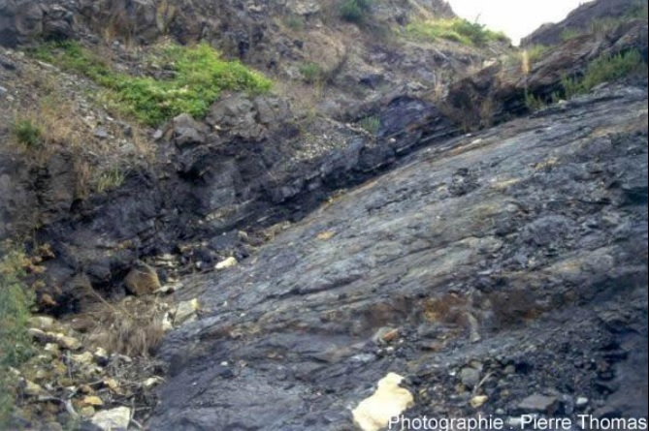
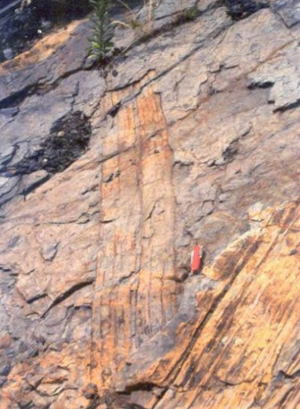
n°3
Couche de charbon et tronc d’arbre fossilisé
- 290 Ma
n°4
Notes:
On observe également des couches de charbon et des troncs d’arbres fossilisés. Ces terrains sédimentaires sont datés de -290 Ma.

Slide 6
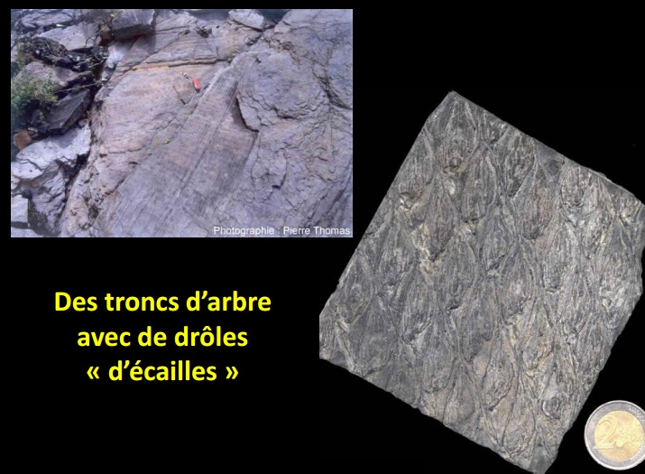
n°5
n°6
Notes:
Lorsque l’on regarde de plus près, on observe sur les troncs des formes losangiques: ce sont des cicatrices….

Slide 7
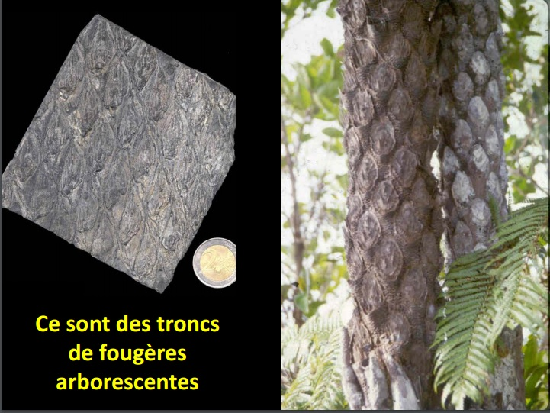
n°7
Notes:
….cicatrices que l’on trouve sur des troncs de fougères arborescentes. Ces cicatrices sont les marques laissées par les tiges des frondes de fougère lorsque ces dernières tombent.

Slide 8
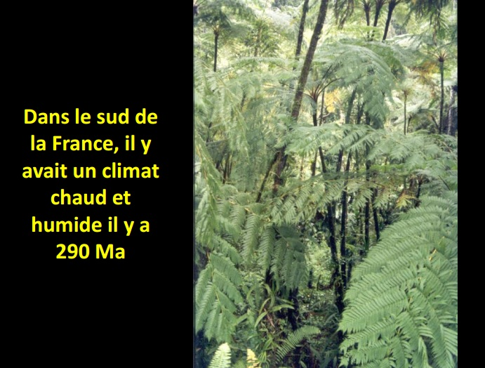
n°8
Forêt guadloupéenne
Permo-Carbonifère
Notes:
Or, les fougères arborescentes sont caractéristiques des climats tropicaux.

